Slide 1


Slide 2
A hálózatok hatása az életünkre
Az emberi létezés összes szükséglete közül a kapcsolattartás igénye közvetlenül az életben maradás ösztöne után következik a rangsorban. A kommunikáció majdnem olyan fontos számunkra, mint a levegő, a víz, az élelmiszer és a menedék igénye.
A mai világban a hálózatoknak köszönhetően sose látott mértékben állunk összeköttetésben egymással. Ötleteinket azonnal megoszthatjuk másokkal, hogy azok valósággá válhassanak. Hírek, események, felfedezések másodpercek alatt terjednek el világszerte. Bárki közvetlen kapcsolatban állhat és játszhat egy barátjával, akitől amúgy óceánok és kontinensek választják el.

Slide 3

Határok
Nincsenek határok mert olyan modern technikák vannak és Olyan új világot segítenek létrehozni, ahol a földrajzi távolságok és a fizikai korlátok kevésbé lesznek relevánsak, és a jelenleginél is kisebb akadályt fognak majd jelenteni.

Slide 4
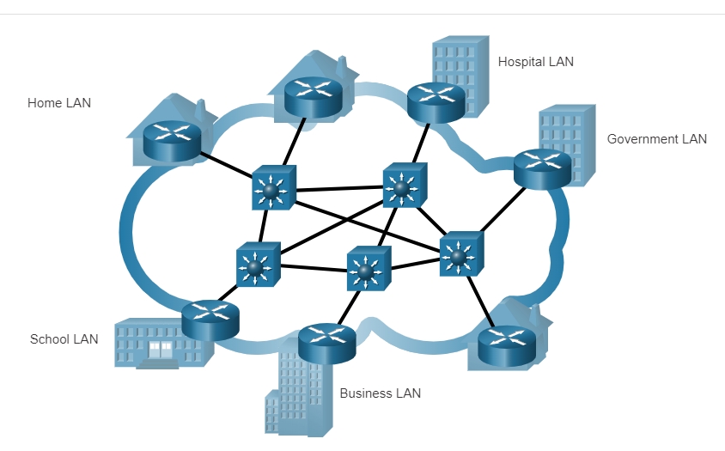
Az internet
Az internet egymással összekapcsolt hálózatok világméretű halmaza. Az ábra azt illusztrálja, hogy az internet egymással összekapcsolt LAN(amely egy épületen belüli hálozat)-okból és WAN(egy olyan számítógép-hálózat, mely nagyobb területet fed le)-okból áll.
Intranet
Az intranet kifejezést egy szervezet LAN-jai és WAN-jai közti privát kapcsolatra használják. Az intranet úgy van kialakítva, hogy csak a szervezet tagjai, alkalmazottai vagy más, engedéllyel rendelkező személyek férjenek hozzá.
Extranet
Egy szervezet használhat extranetet, hogy biztonságos és megbízható hozzáférést biztosítson a saját hálózata eléréséhez más szervezetek dolgozói számára is. Íme néhány példa erre az esetre:

Slide 5
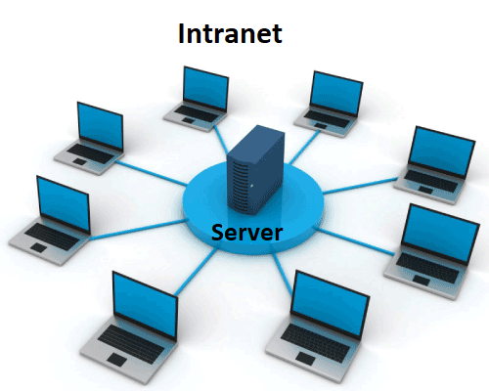
Intranet és extranet
Egy szervezet használhat extranetet, hogy biztonságos és megbízható hozzáférést biztosítson a saját hálózata eléréséhez más szervezetek dolgozói számára is. Íme néhány példa erre az esetre:
Egy cég hozzáférést biztosít külső beszállítói és alvállalkozói számára.
Egy kórház időpont-foglalási rendszert biztosít az orvosok számára, akik így találkozókat egyeztethetnek a betegeikkel.
Egy oktatásügyi helyi kirendeltség költségvetési és személyzeti adatokat szolgáltat a kerületi iskolákról.

Slide 6
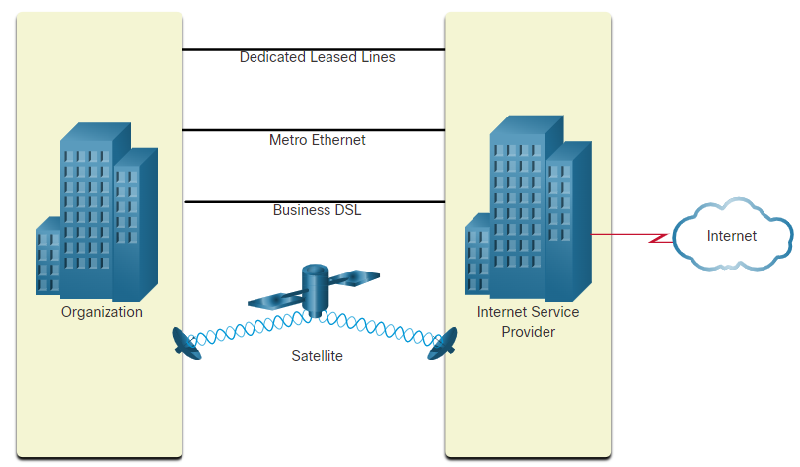
Vállalati internetkapcsolatok
Dedikált bérelt vonal: A bérelt vonal a szolgáltató hálózatának fenntartott vonala, amellyel földrajzilag távol levő irodákat lehet összekötni hang vagy adatkapcsolat céljából. A bérelt vonalat havi vagy éves díjszabással adják bérbe.
Metro Ethernet: Néha Ethernet WAN néven is emlegetik. Ebben a fejezetben Metro Ethernetként fogunk rá hivatkozni. A Metro Ethernet LAN hozzáférési technológiákkal valósít meg WAN-t. Az Ethernet egy LAN-technológia, amelyet egy későbbi fejezetben ismerünk meg.
Üzleti DSL: Az üzleti DSL-nek sok változata van. A legnépszerűbb változat a szimmetrikus digitális előfizetői vonal, amely hasonló az aszimmetrikus digitális előfizetői vonalhoz , de ugyanakkora feltöltési és letöltési sebességet biztosít.
Műholdas: Műholdas szolgáltatást ott is lehet nyújtani, ahol vezetékes megoldás nincs.

Slide 7



Szolgáltatásminőség
A szolgáltatás minősége egyre erősebb követelmény a jelenlegi hálózatokban. Egyre újabb hálózati alkalmazások állnak a felhasználók rendelkezésére, mint például az élő hang- és videoközvetítési szolgáltatások, és ezek egyben magasabb minőségi elvárásokat is támasztanak. Mivel az adat-, hang- és videotartalom ugyanazon a hálózaton utazik, a QoS az elsődleges módszer a torlódások kezelésére és a megbízható kézbesítés megvalósítására a felhasználók számára.

Slide 8
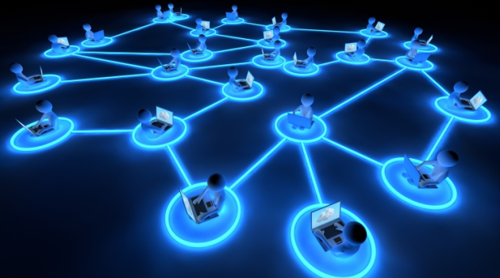
Különböző méretű hálózatok
SOHO: Az irodáknak lehetővé teszi hogy szinte bárhonnan dolgozhasanak. Sok egyéni vállalkozó használ otthoni vagy kisebb irodai hálózatot termékei eladására és reklámozására, eszközök megrendelésére vagy az ügyfelekkel való kapcsolattartásra.
Vállalati: -A vállalatok és a nagy szervezetek hálózataikat arra használják, hogy a hálózat szerverein tárolják és onnan érjék el a céges információkat. A hálózatok e-mailt, azonnali üzenetküldést és csoportmunka lehetőségeket is biztosítanak. Számos szervezet használja a saját hálózatát arra, hogyazon keresztül termékeket vagy szolgáltatásokat nyújtson ügyfeleiknek.

Slide 9
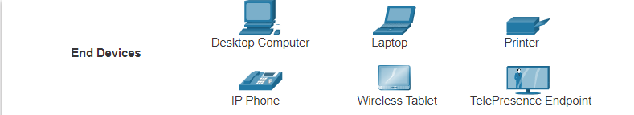
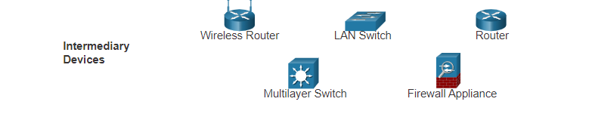
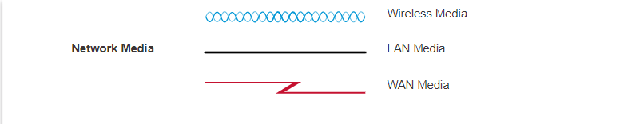
A hálózatok megjelenítése
A rendszergazdának képesnek kell lennie arra, hogy megmutassa, hogyan fog kinézni a hálózata. Át kell látniuk, mely komponensek csatlakoznak más komponensekhez, hol helyezkednek el, és hogyan csatlakoznak egymáshoz. A hálózatdiagramok gyakran használják az ábrán látható szimbólumokat, amelyek a hálózatot alkotó különböző eszközöket és kapcsolatokat jelképezik.

Slide 10
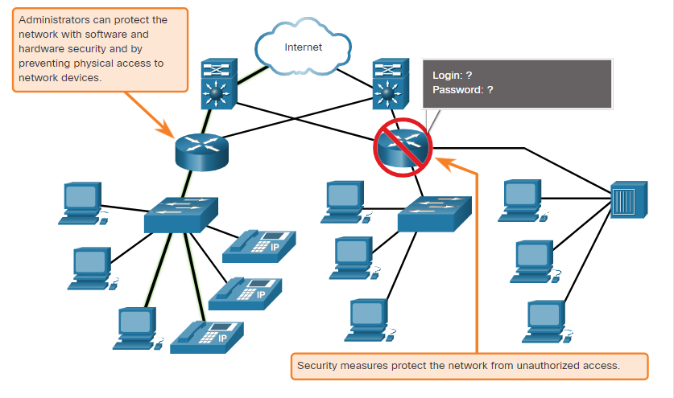
Hálozatbiztonság
A hálózatok gyakori külső fenyegetései:
Vírusok, férgek és trójai programok
Kémprogram és reklámprogram (spyware és adware)
Nulladik napi támadások
Személyes támadások
Szolgáltatás-megtagadásos támadások
Adatlehallgatás és -lopás
Személyazonosság-lopás
Az alapvető biztonsági összetevők egy otthoni vagy kis irodai hálózathoz:
Vírus- és kémprogramvédelem
Tűzfalszűrés

Slide 11
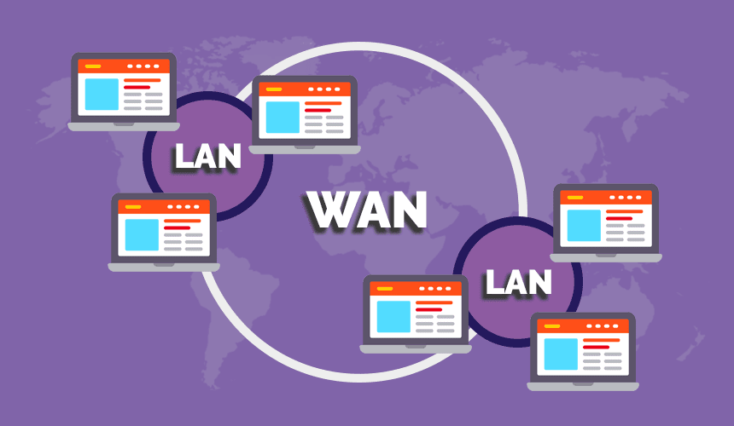
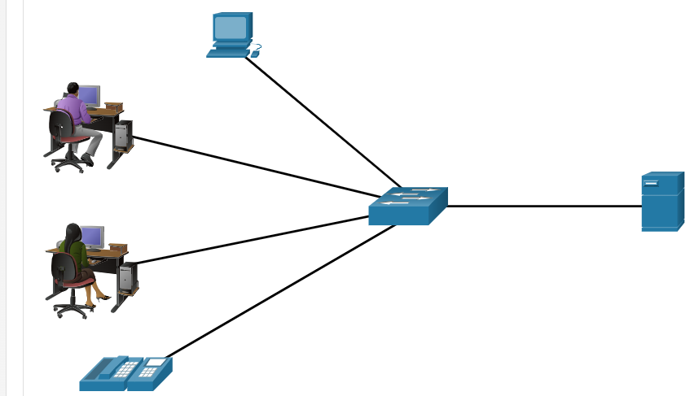
LAN-ok és WAN-ok
WAN
A WAN sajátos jellemzőkkel rendelkezik:
A WAN biztosítja a nagy földrajzi területeket (pl.: városokat, államokat, tartományokat, országokat vagy kontinenseket) lefedő összeköttetést a LAN-ok
A WAN jellemzően lassabb összeköttetést biztosít, mint a LAN.
között.
A WAN hálózatokat rendszerint több szolgáltató biztosítja.
LAN
A LAN egy korlátozott nagyságú területen (pl.: otthon, az iskolában, egy irodaépületben vagy az egyetemi kampuszon) kapcsol össze végberendezéseket.
A LAN nagy sávszélességet biztosít a belső végberendezéseknek és a közvetítő eszközöknek (lásd az ábrát).
A LAN-t rendszerint egyetlen szervezet vagy személy felügyeli. Az adminisztratív feladatok közé tartozik többek között a hálózati szintű biztonsági és hozzáférési házirendek alkalmazása.

Slide 12


hozzáférési technológiák
Az otthoni felhasználók, a távmunkások, és a kis irodák jellemzően egy ISP-hez csatlakoznak, hogy elérjék az internetet. Az elérhető csatlakozási lehetőségekben nagy különbségek találhatók az internetszolgáltatók és földrajzi területek között. Népszerű csatlakozási lehetőség a szélessávú kábel, a szélessávú digitális előfizetői vonal (DSL), a vezeték nélküli WAN és a különböző mobil szolgáltatások.

Slide 13
Hálózati architektúrák
A hálózatok számos alkalmazást és szolgáltatást támogatnak, ugyanakkor a fizikai infrastruktúrát alkotó különböző kábelekkel és eszközökkel is együtt kell működniük. A hálózati architektúra kifejezés ebben az összefüggésben azokra a technológiákra utal, amelyek támogatják azt az infrastruktúrát, valamint a különböző programozott szolgáltatásokat és szabályokat.
A hálózatok fejlődésével kialakult az a négy alapvető jellemző, amelyet a hálózat tervezőjének meg kell valósítania, ha teljesíteni szeretné a felhasználók elvárásait:
Hibatűrés
Skálázhatóság
Szolgáltatás minősége (QoS)
Biztonság

Slide 14
Az IT szakértő
A Cisco Certified Network Associate (CCNA) tanúsítvány igazolja, hogy a tulajdonosa ismeri az alapvető technológiákat, és garantálja, hogy a következő generációs technológiák elfogadásához szükséges kompetenciákkal kapcsolatban továbbra is naprakész tud maradni. A CCNA tanúsítvány a piac sokféle munkahelyére felkészít. A www.netacad.com oldalon kattintsunk a Carreers menüre, majd ott az Employment opportunities lehetőségre. A Talent Bridge Matching Engine segítségével lakhelyünkön is találhatunk munkalehetőségeket. Kereshetünk állást a Cisco-nál, valamint a Cisco partnereknél és forgalmazóknál, akik folyamatosan keresik a Cisco Hálózati Akadémia hallgatóit és már végzett diákjait.

Slide 15
2.Fejezet

Slide 16
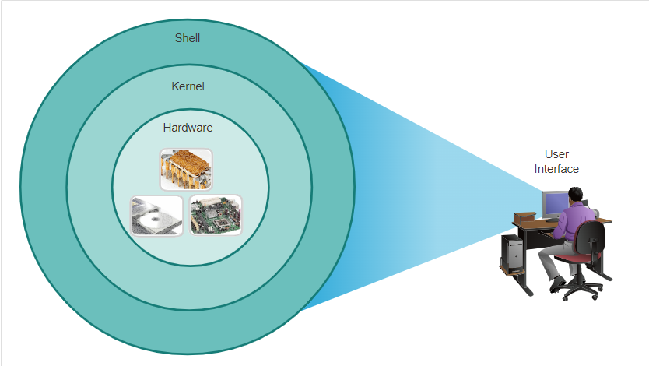
Operációs rendszerek
Minden végberendezés és hálózati eszköz operációs rendszert (OS) igényel.
Az alkalmazásokkal és a felhasználóval kapcsolatot teremtő része a felhasználói felület vagy shell. A felhasználói felület lehet parancssoros (command-line)

Slide 17
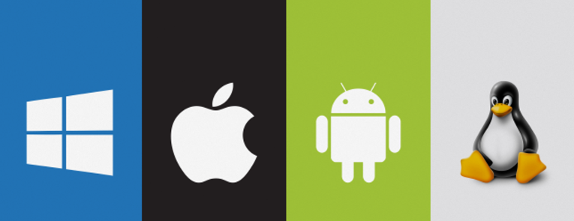
Az operációs rendszer feladata
A hálózati eszközök operációs rendszere hasonló a számítógépekéhez. A számítógépek grafikus felhasználói felületén keresztül a következőkre lehet képes a felhasználó:
Kiválaszthat elemeket, és programokat futtathat egér segítségével.
Szöveget vagy szöveges parancsokat írhat be.
Monitoron nézheti a műveletek eredményét.
Egy parancssor alapú hálózati operációs rendszer a következőket teszi lehetővé a hálózati szakember számára:
Billentyűzettel parancssor alapú hálózati programokat futtathat.
Szöveget vagy szöveges parancsokat írhat be.
Monitoron nézheti a műveletek eredményét.

Slide 18


Navigáció az IOS-módok között
Többféle parancs szolgál arra, hogy a különböző parancsmódok között ki-be járjunk. A felhasználói EXEC módból az enable paranccsal lehet privilegizált EXEC módba lépni. A disable paranccsal pedig visszajutunk a felhasználói EXEC módba.
Globális konfigurációs módba lépéshez használjuk a configure terminal privilegizált módú parancsot. Privilegizált módba visszatérés pedig az exit globális konfig módú paranccsal lehetséges.
Ha bármelyik alkonfigurációs módból a privilegizált EXEC módba szeretnénk lépni, megtehetjük az end paranccsal vagy a Ctrl+Z billentyűkombinációval.
Közvetlenül is átléphetünk az egyik alkonfigurációs módból egy másikba. Figyeljük meg, hogy az interfész kiválasztása után hogyan változik meg a prompt jel: (config-line)# to (config-if)#.

Slide 19
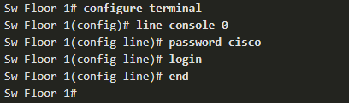

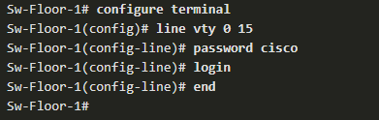
Jelszavak beállítása
A felhasználói EXEC mód biztonságossá tételéhez lépjünk konzolvonal konfigurációs módjába a line console 0 globális konfig paranccsal, Ezután adjuk meg a felhasználói EXEC mód jelszavát a password jelszó paranccsal. Végül engedélyezzük a felhasználói EXEC hozzáférést a login paranccsal.
A privilegizált EXEC mód biztonságának beállításához adjuk ki az enable secret jelszó globális konfigurációs parancsot, az ábrán látható módon.
A VTY-vonalak biztonságossá tételéhez lépjünk VTY-vonali módba a line vty 0 15 globális konfigurációs paranccsal. Ezután pedig adjuk meg a VTY-jelszót a password jelszó parancs segítségével. Végül engedélyezzük a VTY-hozzáférést a login paranccsal.

Slide 20
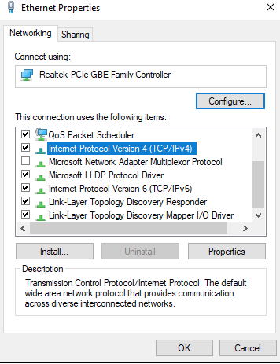
Manuális IP-cím konfiguráció
Az IPv4-címeket megadhatjuk manuálisan az eszközön, vagy kaphatja automatikusan a Dynamic Host Configuration Protocol (DHCP) segítségével.
Windows operációs rendszert futtató állomáson az IPv4-címet a Vezérlőpult > Hálózati és megosztási központ > Adapterbeállítások módosítása lehetőség alatt, az adapter kiválasztása után tudjuk beállítani. Ezután kattintsunk a jobb gombbal, és válasszuk a Tulajdonságok menüpontot a Helyi hálózati adapter tulajdonságai megnyitásához, ahogy az ábrán is látható.

Slide 21
Kommunikációs alapok
Az üzenet forrása (küldő, feladó) - Az üzenetek forrásai emberek vagy elektronikus eszközök, amelyeknek üzenetet kell küldeniük más személyeknek vagy eszközöknek.
﻿Az üzenet célja (címzett, fogadó) \- A célállomás fogadja és értelmezi az üzenetet.
Csatorna - Az a közeg (média) alkotja, amely azt az utat biztosítja, amelyen az üzenetek haladnak a forrástól a célig.
Egy üzenet küldését, legyen az szemtől szembe vagy hálózaton keresztüli kommunikáció, szabályok irányítják, amiket protokolloknak nevezünk. Ezek a protokollok a használt kommunikációs módtól függnek. A hétköznapi személyes kommunikációnkban azok a szabályok, amelyeket egy adott közegben használunk.

Slide 22
Kommunikációs protokollok
A hálózati kommunikációban használt protokollok sok ilyen alapvető tulajdonsággal rendelkeznek. Amellett, hogy azonosítják a forrást és a célt, a számítógépes és hálózati protokollok meghatározzák annak részleteit, hogyan kell egy üzenetet továbbítani a hálózaton keresztül. A leggyakoribb számítógépes protokollok a következő követelményeket teljesítik:
Az üzenet kódolása
Az üzenet formázása és beágyazása
Az üzenet mérete
Az üzenet időzítése
Az üzenet szállítási feltételei

Slide 23
Üzenet kódolása
Egy üzenet elküldésének egyik első lépése a kódolás. A kódolás az, amikor egy információt egy másik, a továbbításhoz megfelelő formába alakítunk át. A dekódolás ennek a fordítottja.
Az állomások közti kódolásnak a közeghez kell alkalmazkodnia. A hálózaton küldött üzenetet a küldő állomás először bitekké konvertálja. A célállomás megkapja és dekódolja a jeleket, hogy megértse az üzenetet.

Slide 24
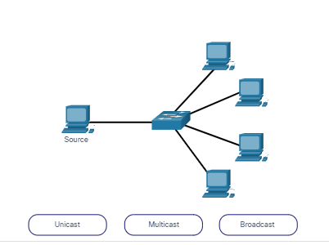
Üzenet szállítás
A hálózati kommunikációnak hasonló kézbesítési lehetőségei vannak. Háromféle adatkommunikációt szoktunk megkülönböztetni:
Unicast (egyedi üzenet) - Az információt egyetlen eszköz kapja meg.
Multicast (csoportos üzenet) - Az információt egy vagy több eszközre továbbítják.
Broadcast (szórás) - Az információt mindenki megkapja

Slide 25
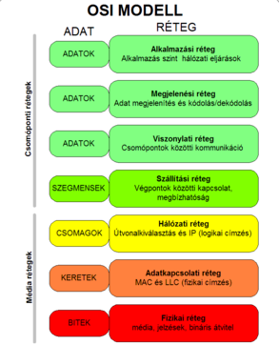
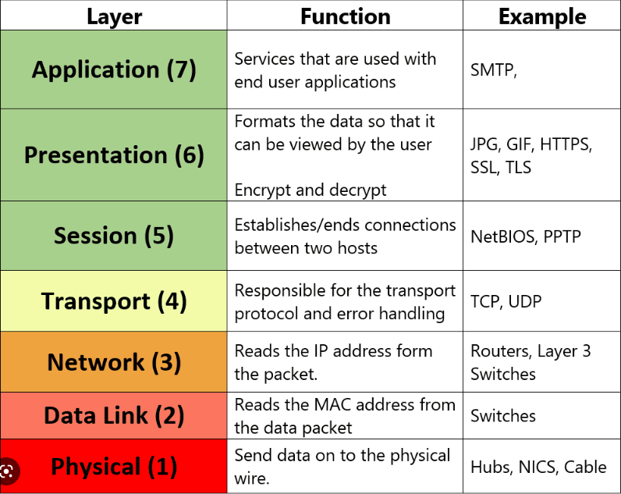
Osi modell
Mit jelent a rövidítés? Open Systems Interconnection Model
Ki fejlesztette és mikor? Bachman (1978. 08) Mi a modell célja, szerepe? Nyílt rendszerek összekapcsolásával foglalkozik. Mi a rétegek használatának indoka, előnye? Hány rétegből áll a modell? Kommunikációs rendszerben lévő adatáramlást hét absztrakciós rétegre osztja fel. Mi az egyes rétegek angol és magyar neve? Az ábrán látható. Mi az egyes rétegek feladata? Az ábrán látható. x2

Slide 26
Osi rétegek
1. Fizikai réteg: Elektromos és mechanikai jellemzők procedurális és funkcionális specifikációja két (közvetlen fizikai összeköttetésű) eszköz közötti jeltovábbítás céljából.
2. Adatkapcsolati réteg: Megbízható adatátvitelt biztosít egy fizikai összeköttetésen keresztül. Ezen réteg problémaköréhez tartozik a fizikai címzés, hálózati topológia, közeghozzáférés, fizikai átvitel hibajelzése és a keretek sorrendhelyes kézbesítése. Az IEEE két alrétegre (MAC, LLC) bontotta az adatkapcsolati réteget.
3. Hálózati réteg: Összeköttetést és útvonalválasztást biztosít két hálózati csomópont között. Ehhez a réteghez tartozik a hálózati címzés és az útvonalválasztás (routing).
4. Szállítási réteg: Megbízható hálózati összeköttetést létesít két csomópont között. Feladatkörébe tartozik pl. a virtuális áramkörök kezelése, átviteli hibák felismerése/javítása és az áramlásszabályozás.
5. Viszony réteg: Ez a réteg építi ki, kezeli és fejezi be az applikációk közötti dialógusokat (session, dialógus kontroll).
6. Megjelenítési (prezentációs) réteg: Feladata a különböző csomópontokon használt különböző adatstruktúrákból eredő információ-értelmezési problémák feloldása.
7. Applikációs (alkalmazási) réteg: Az applikációk (fájlátvitel, e-mail stb.) működéséhez nélkülözhetetlen szolgáltatásokat biztosítja.

Slide 27

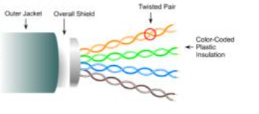
Fizikai Réteg
Minden hálózat alapja
Definiálja a hálózatok mechanikai, elektromos és időzített interfészeit
Az adatátvitel sebességet a természet korlátozza
Jeleket kondicionálja pl.:

Slide 28
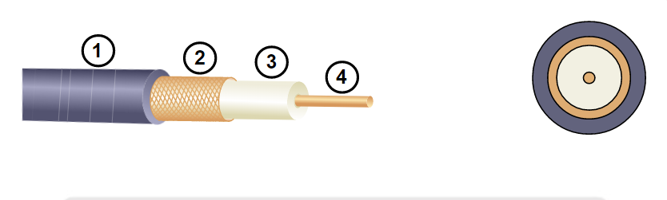
Koaxiális kábel
A koaxiális kábel - vagy röviden koax - elnevezés a vezeték szerkezetéből származik, mivel két vezető egy közös tengelyen (axis) osztozik
Egy rézvezető, amely az elektronikus jelek továbbítását végzi.
A rézvezetőt körülvevő rugalmas műanyag szigetelőréteg.
A szigetelőanyagot beborító rézfonat vagy fémfólia, amely az áramkör második vezetékeként és a belső vezető árnyékolójaként működik. Ez a második réteg (más néven árnyékolás) a külső elektromágneses interferencia hatását is csökkenti.
A kisebb fizikai sérülések elleni védelem érdekében az egész kábel egy borítással van bevonva.

Slide 29
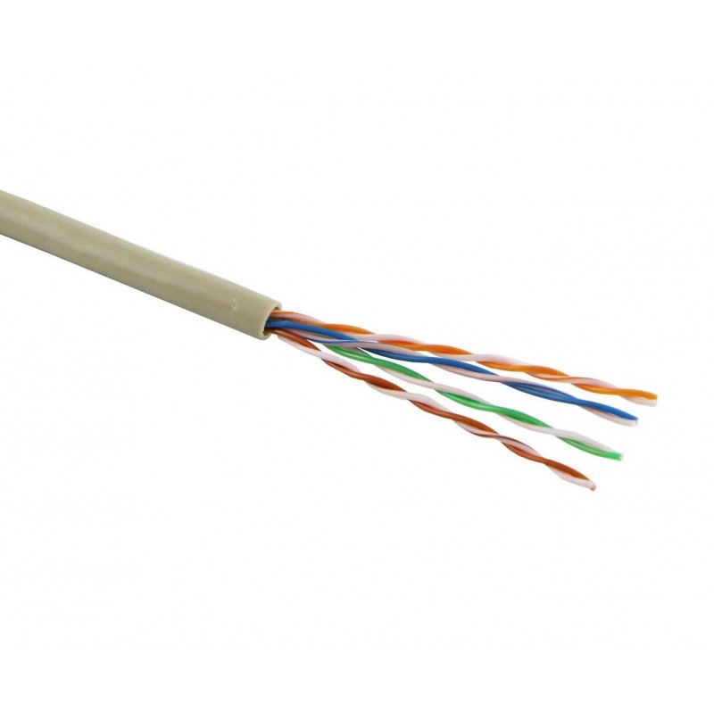
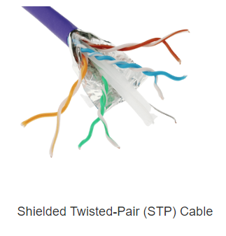
UTP (Unshielded twisted pair)
UTP – árnyékolatlan csavart érpár
Közepes zavartvédettség és megbízhatóság
Tipikus 10BaseT Ethernet kábelezés
4db vezeték adás és vétel ág, max. 100m
Shielded Twisted Pair (STP) kábel
Az árnyékolt csavart érpáras kábel (STP) jobb zaj elleni védelmet biztosít, mint az UTP kábel. Viszont az UTP-hez hasonlítva az STP kábel lényegesen drágább, és nehezebb is telepíteni.

